Slide 1
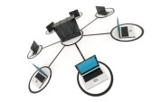
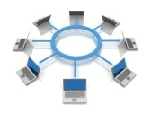
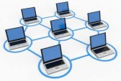
TC 2006B Interconexión de dispositivos
Topologías
ITESM Campus Querétaro

Slide 2
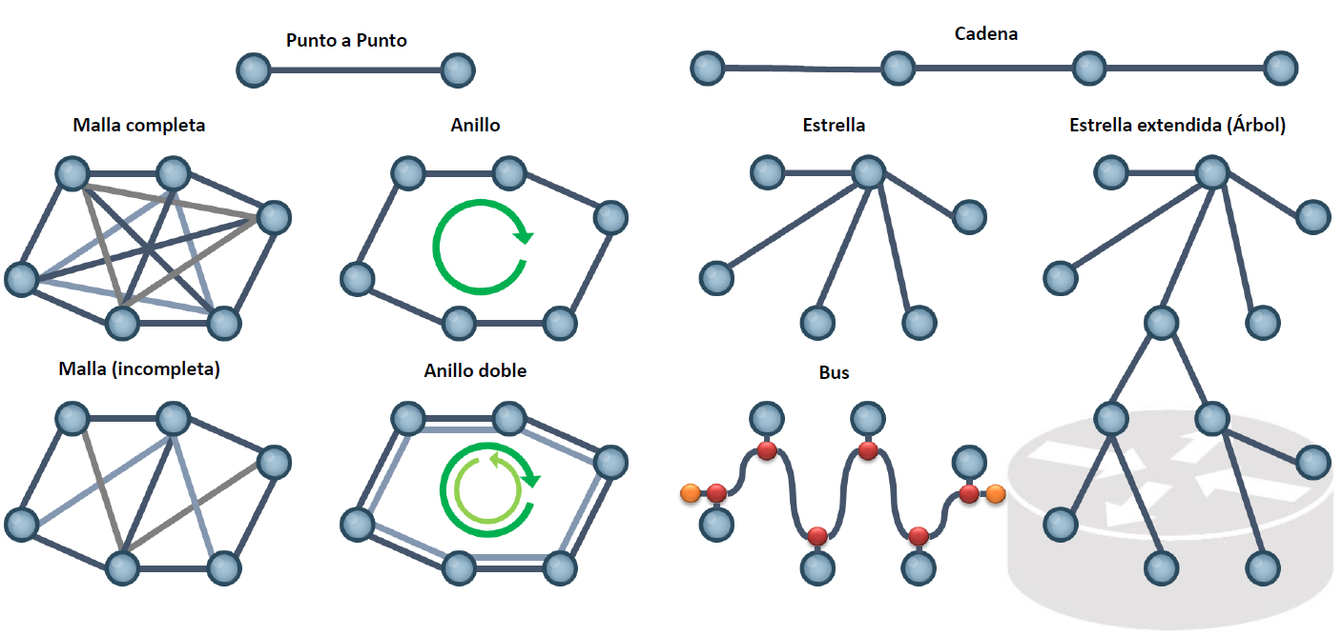
Agenda de esta sesión
Definición de topología.
Topologías de red.
Topologías físicas.
Topologías lógicas.
Tecnologías de red.
Ethernet.
Token passing.
FDDI

Slide 3
Topologías
¿Qué es una topología?
Es el estudio de la forma en que se conectan y comunican los dispositivos de una red.
Existen dos tipos importantes de topologías:
Topología física: Cómo están conectados los dispositivos de la red. Pueden ser de tipo punto a punto (conectan dos nodos directamente) y multipunto (un dispositivo central interconecta dispositivos mediante enlaces punto a punto)
Topología lógica: Cómo viajan los datos.

Slide 4
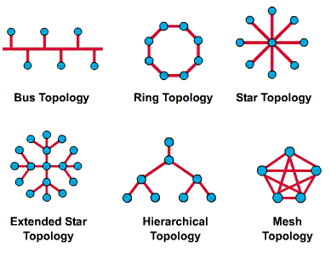
Topología física
Topología física
Define la forma en que los dispositivos están interconectados entre si.

Slide 5
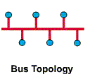
Topologías físicas
Topología bus
Se caracteriza por tener un único canal de comunicaciones (denominado bus, troncal o backbone) al cual se conectan todos los dispositivos.

Slide 6
Topología física
Topología bus
Una ventaja de esta topología es que todos los dispositivos están interconectados directamente.
Una desventaja es el cable, ya que si este se rompe, no es posible la comunicación.

Slide 7
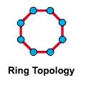
Topología física
Topología anillo
Una topología anillo es un anillo simple cerrado consistente de nodos y enlaces, cada nodo esta conectado a dos nodos adyacentes.
Cada estación tiene un receptor y un transmisor que hace la función de repetidor, pasando la señal a la siguiente estación.

Slide 8
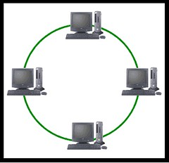
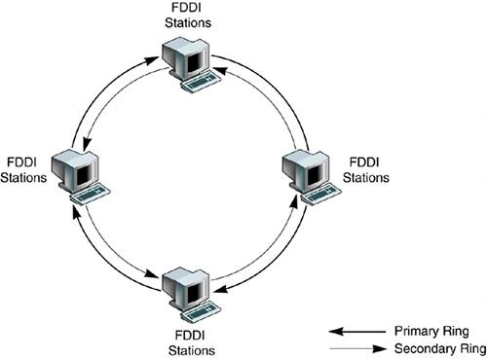
Topología física
Topología anillo
Los dispositivos de red se conectan uno tras otro sobre el cable en un círculo físico, el acceso a la red es otorgado a un dispositivo en particular por un «token».
Es muy utilizada en redes MAN, en enlaces de fibra óptica y *FDDI (Fiber Distributed Data Interface).
* Una red FDDI utiliza dos arquitecturas Token Ring, una de ellas como apoyo en caso de que la principal falle. En cada anillo, el tráfico de datos se produce en dirección opuesta a la del otro.
Notes:
Una red FDDI utiliza dos arquitecturas Token Ring, una de ellas como apoyo en caso de que la principal falle. En cada anillo, el tráfico de datos se produce en dirección opuesta a la del otro.¹

Slide 9
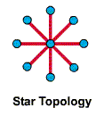
Topología física
Topología estrella
Una topología estrella tiene un nodo central en donde todos los enlaces a otros nodos radian desde el.
Esta topología se utiliza en las redes locales.

Slide 10
Topología física
Topología estrella
Su principal ventaja es que permite que todos los dispositivos se comuniquen entre sí.
Su principal desventaja es que si el punto central falla, la red entera no funciona. Es costosa.

Slide 11
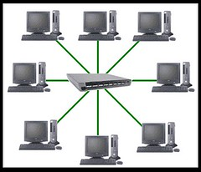
Topología física
Topología estrella
Los dispositivos se conectan mediante un cable (Par trenzado) a un puerto del dispositivo central (Switch o Hub).
Se utilizan en redes LAN, MAN y WAN, para comunicaciones vía satélite y móvil.

Slide 12
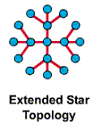
Topología física
Topología estrella extendida
Una topología estrella extendida, es muy parecida una topología estrella, excepto que cada nodo, es el centro de otra estrella.

Slide 13
Topología física
Topología estrella extendida
Su principal ventaja es que los cables de interconexión son más cortos que en una topología estrella, además de limitar el número de dispositivos que se necesitan conectar al nodo central.

Slide 14
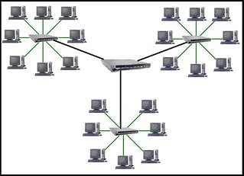
Topología física
Topología estrella extendida
Ejemplos:
Redes MAN y la telefonía móvil.

Slide 15
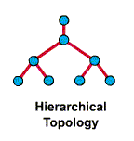
Topología física
Topología árbol
Es muy similar a una estrella extendida, la principal diferencia es que no usa un nodo central.
En lugar de eso, usa un nodo raíz, del cual se conectan otros nodos.

Slide 16
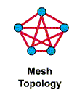
Topología física
Topología malla
En una topología de este tipo, cada nodo esta conectado directamente a los nodos restantes.

Slide 17
Topología física
Topología malla
Una ventaja que presenta esta topología, es que al estar cada nodo conectado directamente a los nodos restantes, crea una conexión redundante, de modo que, si falla un cable, otro se hará cargo del tráfico.
Otra ventaja de esta topología es que permite que la información fluya a través de distintos caminos.

Slide 18
Topología física
Topología malla
Su principal desventaja es una solución aceptable solo para un grupo pequeño de conexiones.
La cantidad de medios de transmisión utilizados para interconectar los nodos se vuelve poco manejable con una gran cantidad de nodos.

Slide 19
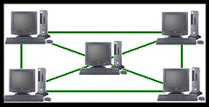
Topología física
Topología malla
Otra desventaja es que debido al número de conexiones requeridas, su instalación es cara.
Internet usa esta topología para interconectar las diferentes compañías telefónicas y proveedoras de Internet, mediante enlaces de fibra óptica.

Slide 20
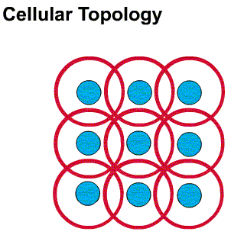
Topología física
Topología celular
Consiste de áreas circulares o hexagonales, cada una de las cuales tiene un nodo individual en su centro.
No enlaces físicos, sólo ondas electromagnéticas.

Slide 21
Topología física
Topología celular
Su principal ventaja es que no hay medio de transmisión tangible.
Su principal desventaja es las ondas electromagnéticas que utiliza son susceptibles de interferencia, además de proveer poca seguridad.

Slide 22
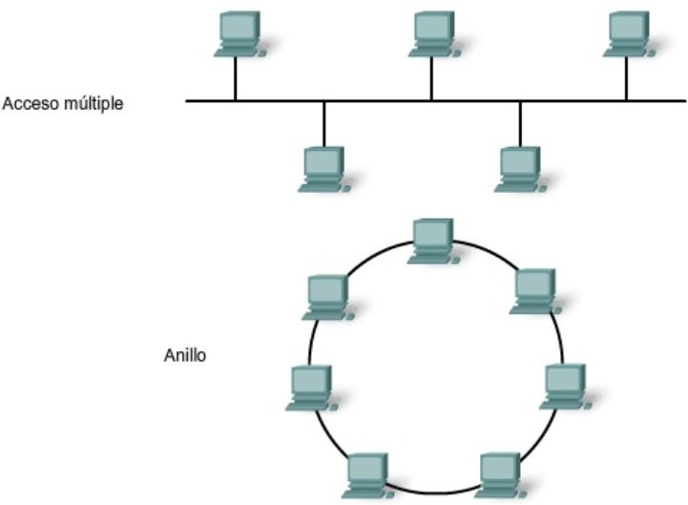
Topología lógica
La topología lógica define cómo viajan los datos, se refiere a la forma en que una red transfiere tramas de un nodo al siguiente.
Medio Compartido
Todos los dispositivos tienen la habilidad de acceder al medio de comunicación compartido en cualquier momento. En estas redes de medio compartido, sólo un dispositivo puede utilizar la red en un momento dado.
Para redes pequeñas, funciona bien sin embargo cuando incrementamos el número de dispositivos aumenta el riesgo de colisiones.
Basados en Token
Usan token para proveer acceso al medio físico, el cual recorre la red en un orden lógico.
No obstante tiene como desventaja el retardo (por el tiempo que recorre el token en dar la vuelta). No hay colisiones.

Slide 23
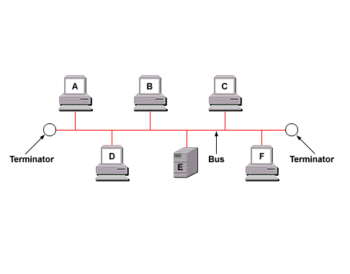
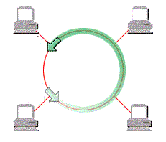
Topología lógica
Técnicas de acceso al medio
La topología lógica de una red está estrechamente relacionada con el mecanismo que se utiliza para administrar el acceso a la red. Los métodos de acceso proporcionan los procedimientos para administrar el acceso a la red para que todas las estaciones tengan acceso. Cuando varias entidades comparten los mismos medios, deben estar instalados algunos mecanismos para controlar el acceso. Los métodos de acceso son aplicados a las redes para regular este acceso a los medios.
CSMA (Carrier Sense Multiple Access with Collision Detection)
Token passing

Slide 24
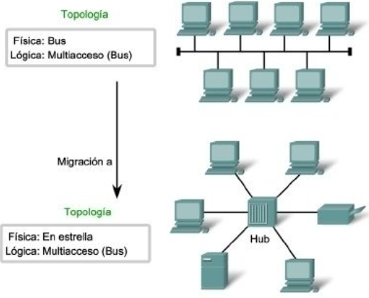
Técnicas de acceso al medio
CSMA (Carrier Sense Multiple Access with Collision Detection)
CSMA es un protocolo de control de acceso a redes que permite que múltiples estaciones utilicen un mismo medio de transmisión.
En este protocolo un nodo que desea transmitir espera a que el canal esté libre, una vez que se encuentra en este estado empieza la transmisión. Si otro nodo empezara también a transmitir en este instante se produciría colisión, por lo tanto se detiene la transmisión y se retransmite tras un retraso aleatorio.
Ethernet utiliza CSMA/CD como estrategia de acceso al medio.

Slide 25
Técnicas de acceso al medio
Token passing
Este método de acceso al medio esta basado en la utilización de un pequeño frame llamado token que pasa entre los nodos y autoriza la comunicación de un nodo.
El dispositivo que recibe el token, tiene el medio de transmisión a su disposición para efectuar una transmisión. Cuando esto sucede nadie más puede transmitir.

Slide 26
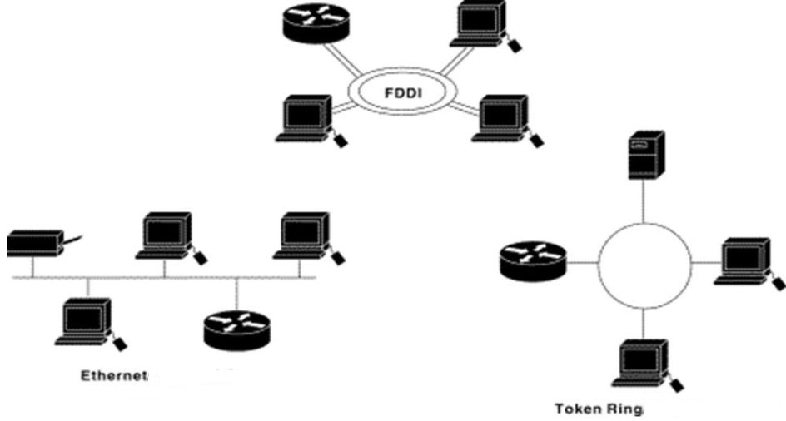
Tecnologías de red
Ethernet
Token ring
FDDI

Slide 27
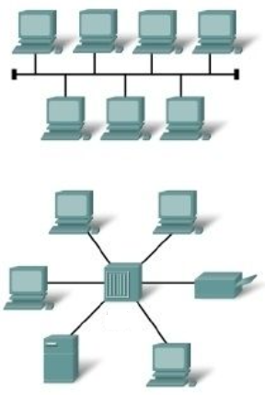
Tecnologías de red
Ethernet
Es una red de área local que transmite información entre computadoras a un velocidad de 10 a 100 Mbps. Hoy en día la versión más utilizada es la de 10 Mbps de par trenzado., aunque también se utiliza la fibra óptica.
Los sistemas inalámbricos usan el sistema de Ethernet.
Todas las estaciones conectadas a Ethernet están conectadas a un medio compartido. En Ethernet las señales se transmiten en serie un bit para cada instante, por el canal compartido, a todas las estaciones conectadas.
Emplea el protocolo de control de acceso a la red de CSMA (Carrier Sense Multiple Access with Collision Detection).

Slide 28
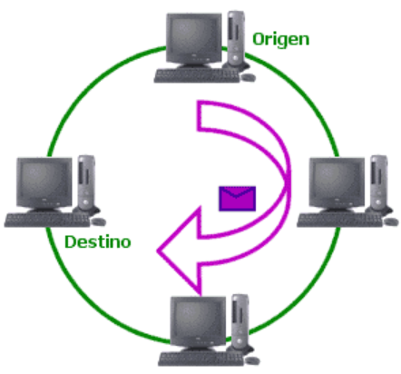
Tecnologías de red
Token ring
Es un estándar desarrollado para redes locales. Es una red pequeña que usa cable coaxial como medio de transmisión de los datos.
Las redes token ring usualmente usan el cable de par trenzado, pero también pueden implementar fibra óptica como medio de transmisión de datos.
Emplea el protocolo de control de acceso a la red de Token passing.
La topología principal es la de anillo, por lo que tiene un sentido único para la fluidez de los datos, es decir, los datos se transmiten bit a bit de forma secuencial y en sentido único.
La velocidad de transmisión de Token Ring es de 4 a 16 Mbps en la versión tradicional y de 100 a 1000 Mbps en su versión mejorada.

Slide 29
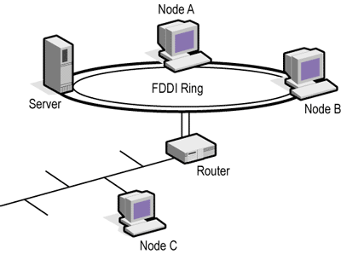
Tecnologías de red
FDDI
Es una red que utiliza dos anillos redundantes como método de tolerancia a fallo, de modo que la red siga funcionando aunque uno de los anillos se interrumpa.
Durante el funcionamiento normal, FDDI usa sólo un anillo denominado anillo primario, de manera que utilizaría el segundo anillo o anillo de respaldo, sólo cuando se produzca un fallo en el anillo primario.
FDDI emplea fibra óptica, pudiendo proporcionar un rendimiento efectivo de hasta 100Mbps.
Emplea el protocolo de control de acceso a la red de Token passing.

Slide 30
Tecnologías de red
Ethernet
Ethernet
Token ring
FDDI
https://techlandia.com/definicion-red-informatica-hechos_105005/
https://www.goconqr.com/es/p/3849152?dont_count=true&frame=true&fs=true
https://html.rincondelvago.com/redes-de-comunicacion-de-datos_1.html
https://www.ionos.mx/digitalguide/servidores/know-how/csmaca-protocolo-de-acceso-al-medio-para-redes-inalambricas/
http://cidecame.uaeh.edu.mx/lcc/mapa/PROYECTO/libro27/4222_paso_de_testigo.html
Las diferencias entre Ethernet, Token Ring, FDDI e inalámbrica
Las diferencias entre Ethernet, Token Ring, FDDI e
Ethernet, Token Ring, FDDI e inalámbrica son bases de manejo de redes. Por un largo tiempo eternet y el anillo Token (token ring) fueron los principales participantes en la tecnología de red, FDDI, que usa fibra óptica y sistemas inalámbricos, transmite mediante ondas de radio y es una tecnología más nueva. Las bases de red más ampliamente implementadas para redes de oficinas es Ethernet. Las redes inalámbricas son la opción elegida para las redes hogareñas.
Método de acceso
La actividad central de cualquier sistema de redes es el método de acceso al medio de transmisión. Los sistemas inalámbricos usan el sistema de Ethernet, que se llama Carrier Sense Multiple Access with Collision Detection, CSMA/CD. El FDDI usa el método del anillo Token.
CSMA/CD
En CSMA/CD, procedimientos de control de acceso a Ethernet's Media, todas las computadoras conectadas al mismo cable reciben la información transmitida por una de las computadoras. El remitente de la información debe comprobar que el cable esté en silencio antes de enviar la información y luego escuchar para saber si otra computadora comienza a transmitir mientras esa transmisión está en proceso. Si otra comienza a hacerlo, la computadora que lo detecta envía una señal de retiro y todas las computadoras dejan de transmitir por un período de tiempo.
Token Ring
En estas redes, un paquete de información vacío pasa continuamente a cada una de las computadoras en la red. Cualquier computadora que desee enviar información la pone en un paquete vacío y escribe la dirección del receptor. El paquete se mueve a la computadora siguiente, que lo pasa a la siguiente en el anillo si el paquete no está destinado a ella. Si lo está, el receptor toma la información y limpia el paquete. Puede limpiarlo y pasarlo a la siguiente computadora o llenarlo con información que quiere enviar. Toda computadora en la red recibe la información de turno y envía paquetes si no es ella la destinataria.
Medios
El medio principal para casi todas las redes de Ethernet en el mundo es el cable Unshielded Twisted Pair, aunque también se recomienda cable de fibra óptica o axial doble. Las redes token ring usualmente usan el cable Shielded Twisted Pair, pero también pueden implementar fibra óptica. FDDI (siglas en inglés para Fiber-distributed Data Interface, interfase de información distribuida en fibra) y usa fibra óptica. Las redes inalámbricas transmiten la información usando ondas de radio.

